Slide 1


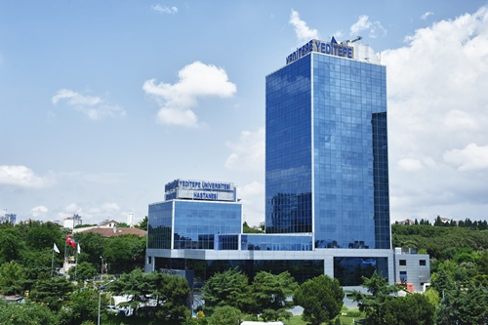
HPV; Genital Siğiller ve Rahim Ağzı Kanseri
Prof. Dr. Meral Aban
Kadın Hastalıkları ve Doğum Uzmanı
Jinekolojik Onkoloji Cerrahisi Uzmanı

Slide 2
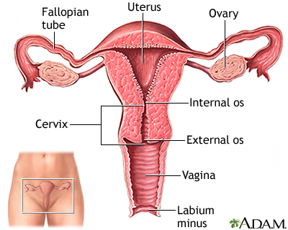
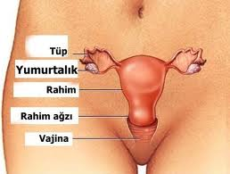
Kadın Genital Organları

Slide 3
Human Papilloma Virüsü (HPV)
Nedir?
Genital bölgeyi kaplayan deride siğil, kanser öncüsü lezyon ve bazı kanserlere yol açan bir virüstür.
>100 tip saptanmıştır ve bunların yaklaşık 30- 40 tipi anogenital bölgeye yerleşir.

Slide 4
HPV Tipleri
Low Risk HPV Types: 6,11,40,42,43,44, 54, 61, 72, 73, 81
  types 6 and 11 responsible for 95% of visible warts
High-Risk HPV Types: 31,33,35,39,45, 51, 52, 56, 58, 59, 68,82
  High cancer risk: 16
  Most common-50% of cervical cancer
  High cancer risk: 18
  10-12% of cervical cancer

Slide 5
HPV Bulaşma Yolları

Slide 6
HPV Bulaşması
En sık bulaş şekli penetran cinsel ilişkidir.
Direct skin-to-skin contact : Non penetran (genital-genital, oral-genital, manual-genital temas)
Maternal-fetal (vertikal) geçiş (Enfekte doğum kanalı)
Nadiren Fomitler ( virüsü taşıyan cisim veya madde)
Friction ve deri abrasyonu bulaşta çok önemli faktör

Slide 7
HPV İçin Risk Faktörleri
Yaşam boyu cinsel partner sayısı.
Partnerinin şimdiki ve geçmişteki partner sayısı.
Sünnet, HPV infeksiyonu alımı ve geçişini azaltıyor.
Kondomun riski azalttığına dair epidemiyolojik kanıt yok fakat kondom kullanmayanlarda daha fazla siğil var
Kondomun herpes ve chlamydia riskini azaltması nedeniyle kullanımı öneriliyor.

Slide 8
HPV Enfeksiyonu İçin Risk Faktörleri
İmmün yetmezlik
HIV infeksiyonu
Böbrek transplant hastaları
Yüksek doğum sayısı >5
Sigara
Doğum kontrol hapları: 5 yıl kullanımı 2 kat, 10 yıl kullanımı 4 kat risk artışı yapar

Slide 9
HPV Ne Kadar Yaygındır?
HPV cinsel yolla bulaşan en yaygın viral enfeksiyondur.
Yaşam boyu HPV bulaşma ihtimalinin %75-90 arasındadır.
Nüfusun yaklaşık %1-2’sinde genital siğil bulunur ve yaşam boyu risk %10 olarak tahmin edilmektedir.
Herhangi bir Pap smear taramasında, kadınların %2-5’inde HPV’ye bağlı hücresel değişiklikler saptanır.

Slide 10
Genital HPV Nelere Sebep
Olabilir?
Subklinik HPV enfeksiyonu:
Çıplak gözle ayırt edilemeyen hücre değişiklikleridir.
Subklinik HPV alt genital traktüsün herhangi bir bölgesinde bulunabilir.(vulva,vajen,serviks) ve PAP testi ve kolposkopik biyopsi ile tanısı konulur
Klinik HPV:
Siğiller ve kanserler genellikle çıplak gözle görülebilir.
Siğillerin nedeni düşük riskli HPV 6 veya 11 dir.
Kanserlerin nedeni yüksek riskli HPV tipleridir.

Slide 11
Genital HPV Enfeksiyonu
(%1) 1.4 milyon kişide görülebilen siğil (Warts)
(%4) 5 milyon kişide subklinik (kolposkopide)
(%10) 14 milyon kişide subklinik (DNA testinde)
(%60) 81 milyon kişide geçirilmiş enf. (antikor +)
(%25) 34 milyon kişi hiç enfekte olmamış

Slide 12
Çok Katlı Yassı Epitelde HPV
Enfeksiyonunun Yol Açtığı Değişiklikler

Slide 13
HPV İnkübasyonu ve Semptomlar
Görülebilen ortalama inkübasyon süresi 3 ay- 1 yıl.
İmmün yetersizlikte latent periyod yıllarca sürebilir.
HPV lezyonları
Kadınlarda; serviks, vajina, vulva, üretral meatus ve perianal bölgede,
Erkeklerde; skrotum, penis, perianal bölgede görülebilir.
Lezyonlar genelde ağrısızdır, fakat bazen ağrı, kaşıntı, kanama olabilir.
Oral seks yapanlarda ağızda, boğazda ve solunum yolunda görülebilir.

Slide 14
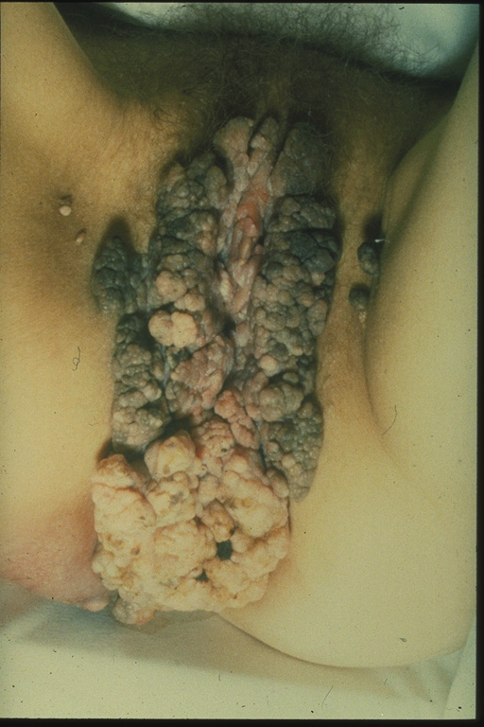
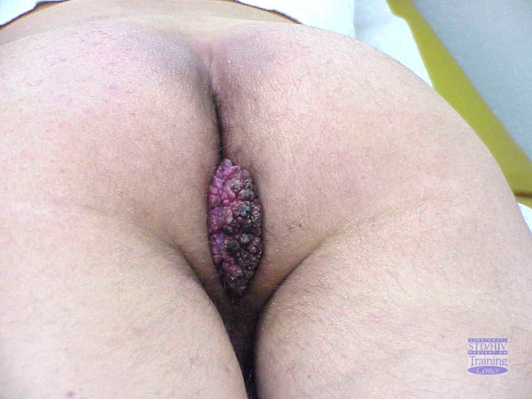
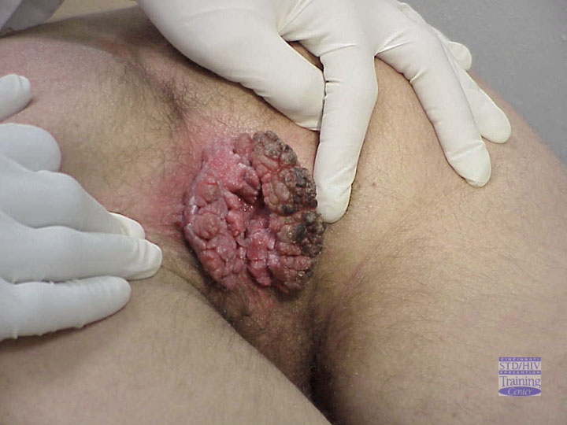
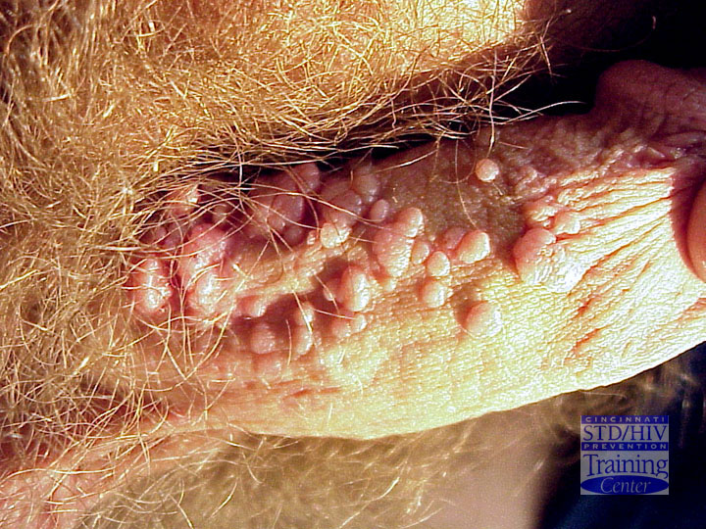
Notes:
Although almost all genital warts are not cancerous, large and confluent lesions should be carefully examined and multiple biopsies obtained to rule out underlying malignancies. It may be important to biopsy the darker warts to rule out the possibility of underlying skin cancer.
Some studies show that women with genital warts are at an increased risk for cancer of the cervix. Women with genital warts should have a yearly pap smear to catch any abnormalities in early stages.

Slide 15
Siğillerin Tanısı
Siğiller çıplak gözle görülerek tanısı konabilir.
Üretra veya rektumda endoskop kullanılır.
Siğiller flat olduğunda (condyloma planum) % 3-5 asetik asit görülmesini kolaylaştırır.
Özellikle vajen ve serviksteki flat lezyonlar kolposkopla ve asetik asit ile görülebilir.
HPV DNA test tanıda kullanılabilir, özellikle yüksek riskli HPV’leri ayırt etmek için önemlidir.

Slide 16
Siğillerin Tedavisi
Siğillerin tedavisindeki primer amaç görülen semptomatik siğillerin yok edilmesidir. HPV virusunu yok ederek enfeksiyonu eradike edemeyiz.
Semptomların giderilmesi, uzun dönem sekellerin engellenmesi ve bulaştırıcılığın engellenmesi amaçlanır.
Siğilin genişliği, lokasyonu, sayısı, hastanın tercihi, maliyet ve tedavinin yan etkilerine göre tedavi şekli belirlenir.

Slide 17
Tedavi Seçenekleri
Hasta tarafından uygulanabilenler
Klinisyen tarafından uygulananlar
Imiquimod (Aldara) krem
Podophyllotoxin %0.5 solusyon veya jel
Cryotherapy
TCA
Electrosurgery
Surgical excision
Laser surgery
Alternatif Tedaviler:
Podophyllin %25
Sinecatechins
Fluorauracil
İnterferon
Catharine CL. Can Fam Physician 2013;731

Slide 18
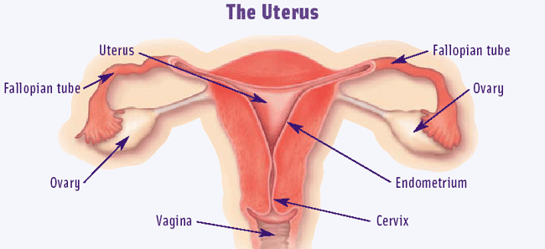
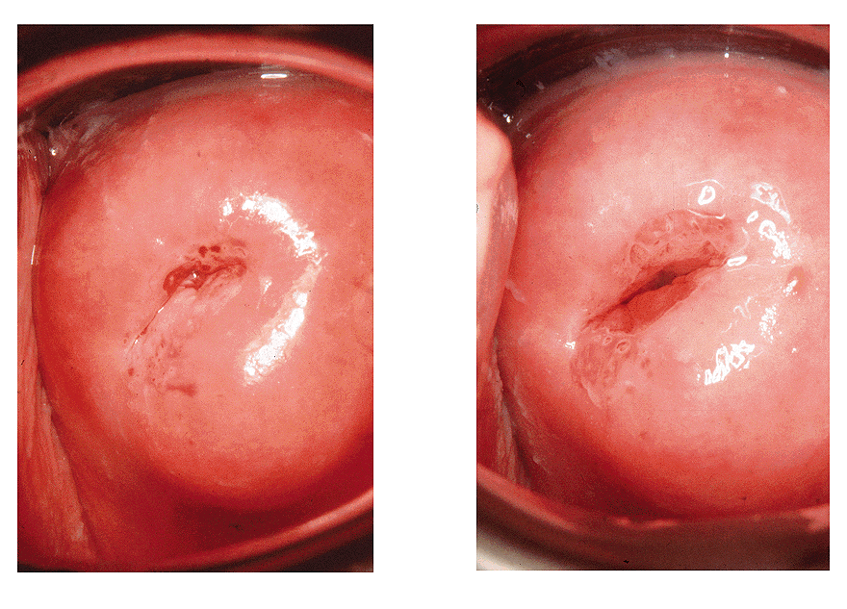

Slide 19
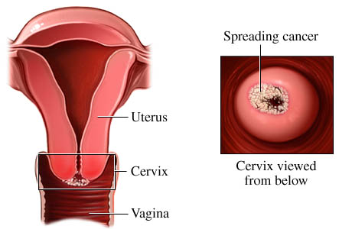
Serviks Kanseri Nedir ?
Kadın üreme kanalının bir
kanseridir (Rahim ağzı kanseri)
Pap test taraması yapılamayan ülkelerde kanserden ölümlerin en sık nedenidir
Dünyada her yıl 500.000 kadın bu hastalıktan ölmektedir
  %80’i gelişmemiş ülkelerde
  Halbuki çoğu önlenebilir

Slide 20
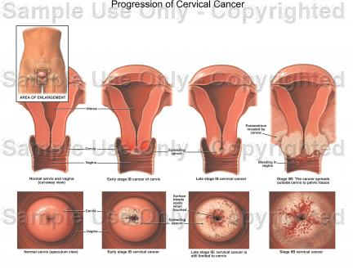
Serviks Kanseri

Slide 21
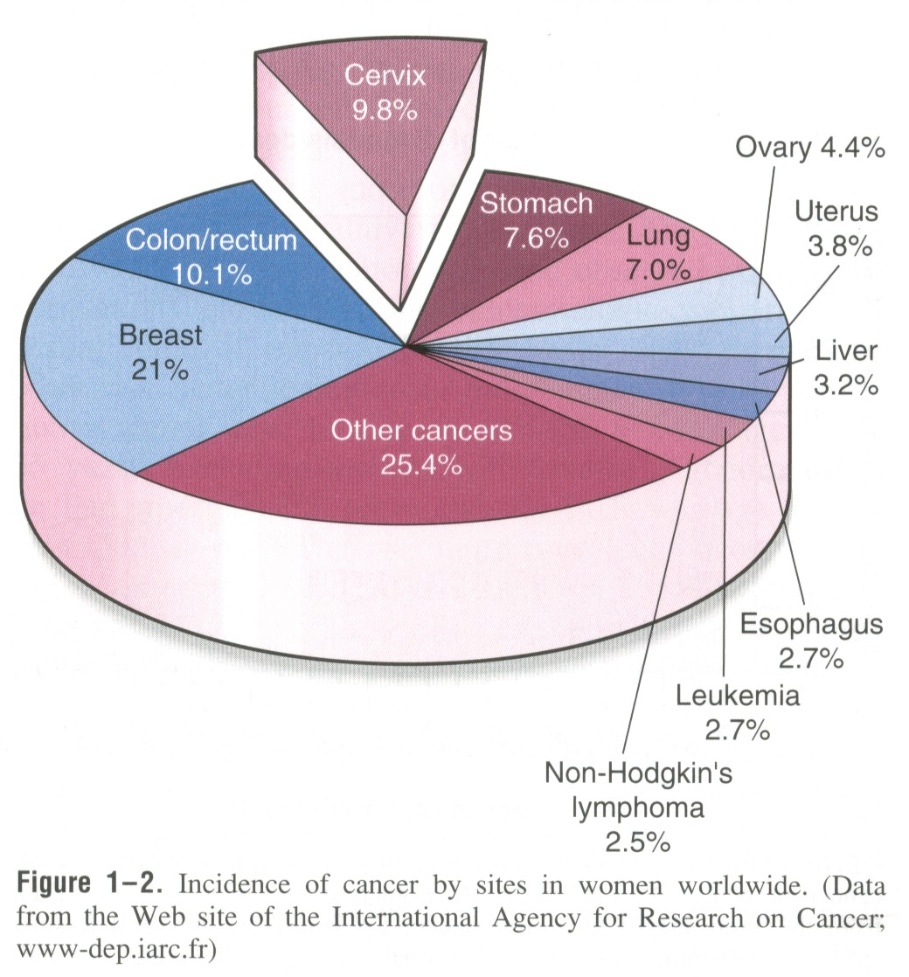

Slide 22
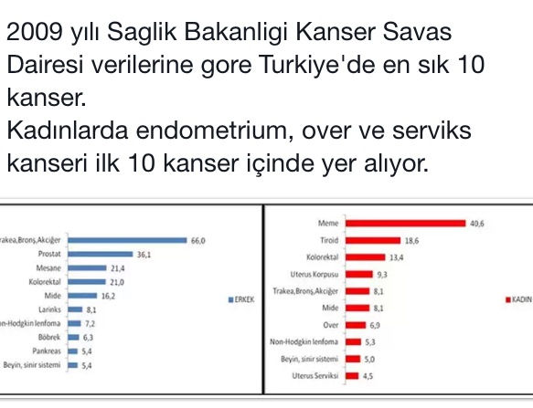
Türkiye’de Kanser İnsidansı

Slide 23
HPV Prevelansı
30-65 yaş kadınlarda yıllık genital siğil prevalansı 154/ 100,000
Ozgul N., et al. Asian Pacific J Cancer Prev, 2011
Aile Planlaması polikliniğine başvuran 1353 kadın,
prevalansı: % 2.1 HPV
İnal MM., et al. Int J Gynecol Cancer 2007, 17, 1266–1270
Sitolojik anormalliklerde HPV %52, Normal %27
TRSGO n=6388 Dursun P., et al. Turk Pathol Derg. 2013
HPV prevalansı %8.5
Akcali S., Et al. Asian Pacific J Cancer Prev, 2013

Slide 24
Servikal
Karsinogenezisin
Doğal Öyküsü
Persistans
(>1 yıl)
Enfeksiyon
HPV
enfekte
serviks
Progresyon
İnvazyon
Normal
Serviks
Prekanser
Kanser
Klirens
Regresyon
10- 15 yıl
Hafif sitolojik anomaliler
ve/veya
serokonversiyon

Slide 25

Asemptomatik HPV Enfeksiyonu
HPV tipi
HPV viral yük
Yaş
Konkomitan enfeksi-
yonlar (HIV gibi)
%67
Regresyon
%27
Persistans
%6
Progresyon
%2-5/yıl
LGSIL
%58
Regresyon
%27
Persistans
%15
Progresyon
%15/2yıl
HGSIL
%15
Regresyon
%15
Persistans
%70
Progresyon
%33/10yıl
İnvazif Servikal Karsinom
Garland SM et al., Pathology 2002;34:213-24

Slide 26
Servikal Kanser
Tüm Kanserlerin %10’unu oluşturur ve 3. sıklıkta görülen kanserdir.
Gelişmekte olan ülkelerde ise tüm kanserlerin %15’ini oluşturur ve 2.sıklıkta görülen kanserdir.

Slide 27
Servikal Kanserin Özellikleri
Seksüel aktivite ile ilişkilidir.
Prekanseröz lezyonu vardır (CIN)
Prekanseröz lezyonun süresi çok uzundur (7-20yıl) .
Serviks spekülum muayenesi ile görülebilir.

Slide 28
Servikal kanser tarama testinin rutine girmesi ile servikal kanser insidansı son 30 yılda %50 azalmıştır.
ABD’de servikal kanser insidansı 1975 yılında 100.000 de 14.8 den 100.000 de 6.5’ e düşmüştür.
Servikal kanser TARAMA programları kanserin insidansını ve mortalitesini azaltmada etkilidir.
Herrero R. J Natl Cancer Inst Monogr 1996,1-6
van der Graaf Y. Prev Med 1986;582-90

Slide 29
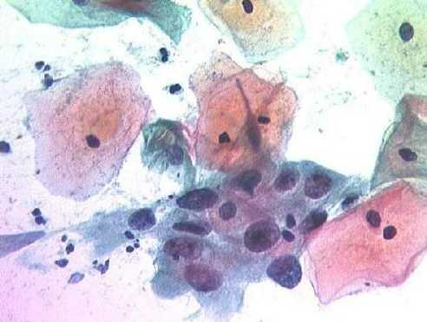
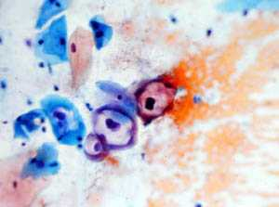
Eksfolyatif Sitoloji Örnekleri
(PAP SMEAR)
Servikal kanser için populasyonun taranmasında kullanılabilecek non-invazif bir yöntemdir

Slide 30
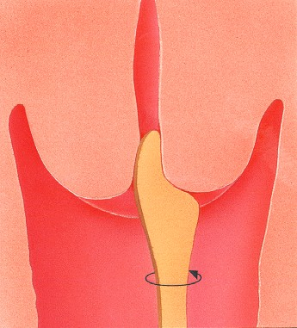
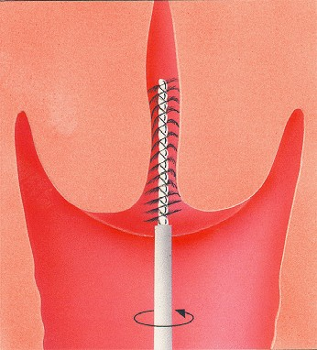
Smear Alma Yöntemi
Sürüntü almak için servikse uygulanan aletler döndürülür (360⁰) veya kısa bir süre yerinde bekletilerek kaldırılır, sonra alet ucu preservatif solüsyona bırakılır yada lam üzerine yayılarak fikse edilir.

Slide 31
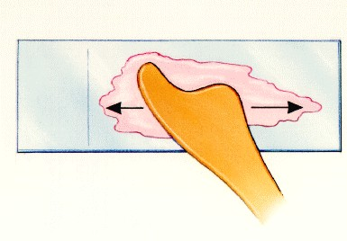
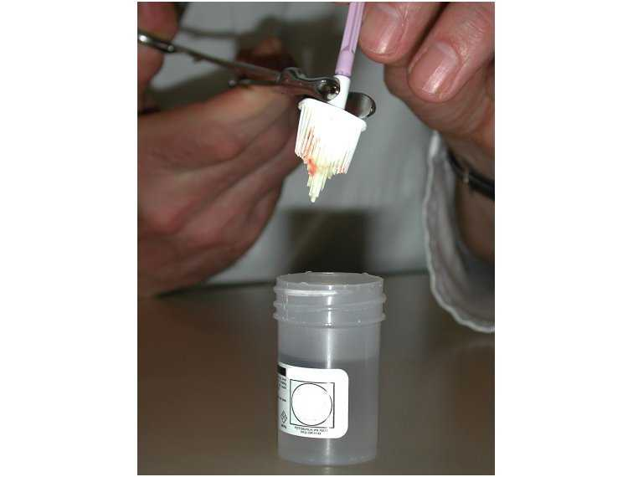
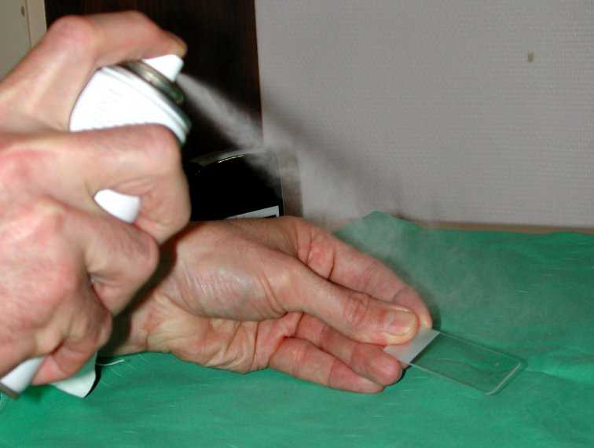
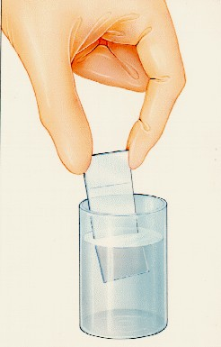
Konvansiyonel
Sıvı bazlı

Slide 32
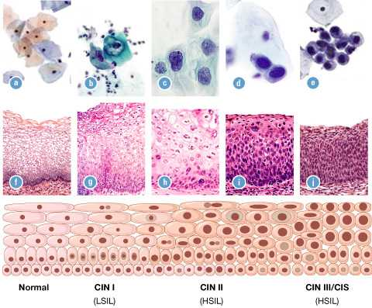

Slide 33
Anormal Pap test saptanan hastalara ne yapılır ?
ASC-US yönetim seçenekleri
  HPV testi
  Pap testinin tekrarı
  Kolposkopi
ASC-H, LGSIL, HGSIL, AGC, AIS, Kanser
  Kolposkopi
  Endometrial biyopsi (AGC)
  AIS / Kanser: jineko-onkolog konsultasyonu

Slide 34
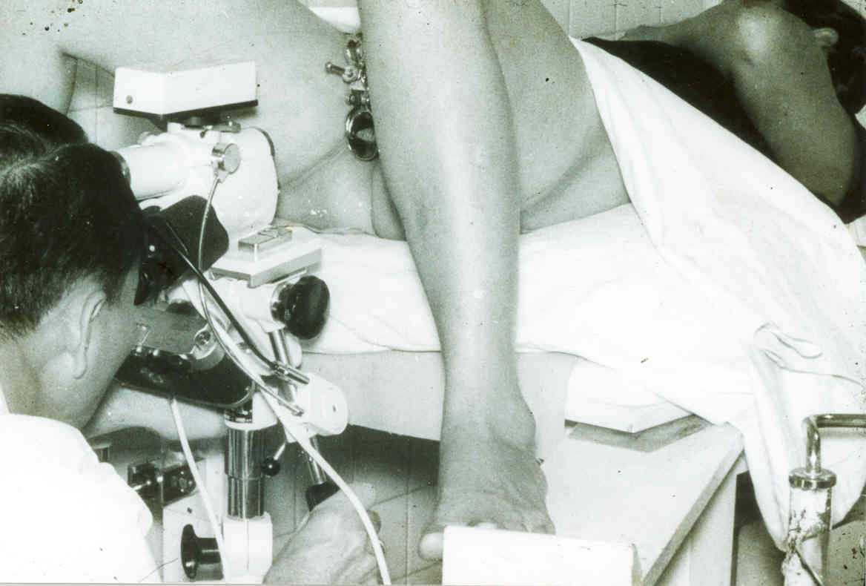
KOLPOSKOPİ
Bir büyütme cihazıdır
Çıplak gözle göremediğimiz anomalilerin
görülmesini sağlar

Slide 35
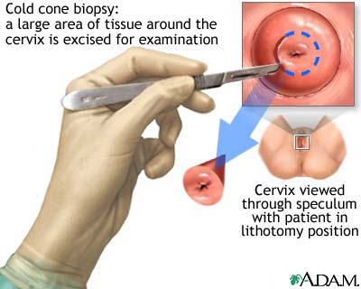
CIN için tedavi seçenekleri
Konizasyon
Bazen histerektomi

Slide 36
Pap smear alınması için ideal zaman ne olmalı?
Menstruasyon dışında olmalı.
Menstruasyonun ilk gününden 15 gün sonra optimal zaman.
Örnek alınımından 3 gün önce vajinal krem, ovül kullanmamalı ve vajinal duş yapmamalı.
Cinsel ilişkiden sonra 24 saat geçmiş olması gerekir.

Slide 37
Tarama Başlama Yaşı
Yeni tarama prensiplerine göre servikal kanser taraması 21 yaşında başlamalı
21-29 yaş arası her üç yılda bir konvansiyonel smear veya sıvı bazlı sitoloji ile taranmalıdır ve bu yaş grubu için HPV testi kullanılması önerilmez.
21 yaşından küçük kadınlarda seksüel aktivite başlasa bile tarama önerilmez!!!!!

Slide 38
Adölesanlarda HPV Enfeksiyonu-ABD
Journal of Lower Genital Tract Disease. 2007, 201-222
21 yaşından küçük seksüel aktif kadınlarda HPV (+) oranı % 20-25
Seksüel aktivite devamlı ise HPV (+) oranı %80
HPV enfeksiyonu genelde iki yıl içinde temizlenir.
Yeniden enfekte olma persiste enfeksiyondan daha sıktır.

Slide 39
Servikal sitoloji taraması ne sıklıkla yapılmalı?
21-29 yaşlarında
30-65 yaşlarında
Tek başına sitoloji ile 3 yılda bir
HPV testi ve sitoloji testi birlikte (cotest) ve sonuçlar (-) ise 5 yılda bir
3 yılda bir yapılmalı sıvı bazlı veya konvansiyonel yöntemle

Slide 40
Tarama tesleri ne zaman sonlandırılmalı?
65 yaşında 3 ardışık sitoloji testi negatif gelmişse veya son 10 yıl içinde 2 ardışık negatif cotest sonucu varsa tarama sonlandırılır.
Taraması iyi yapılmış 65 yaş üstü kadınlarda CIN2 ve servikal kanser sık değildir.
Yeni edinilmiş bir HPV enfeksiyonunda persistans veya CIN3 progresyonu 65 yaş üstü kadınlarda son derece nadirdir .
Chen HC., et al. J National Cancer Inst 2011,103:1387-1396

Slide 41
HPV bulaşan kadınlar kanser mi olacaklar?
HAYIR
Çoğunluğunda HPV temizlenir
Sadece HPV’nin persiste kaldığı kadınlar, servikal kanser riski altındadır

Slide 42
Kimler servikal kanser için risk altındadır ?
Cinsel ilişkisi olmuş her kadın
Birden fazla partneri olan kadınlar
Partnerinin birden fazla cinsel partneri olan kadınlar
Diğer cinsel geçişli hastalıklardan birine yakalanmış kadınlar

Slide 43
Servikal kanser riski nasıl azaltılabilir ?
Cinsel aktiviteye başlama yaşını geciktirme
Cinsel partnerini iyi tanıma
Sigara kullanımının bırakılması
Sağlıklı beslenme ve yaşam tarzını koruma
Güvenli cinsel ilişki kurma
PAP TESTİ MUTLAKA YAPTIR
HPV AŞISI

Slide 44
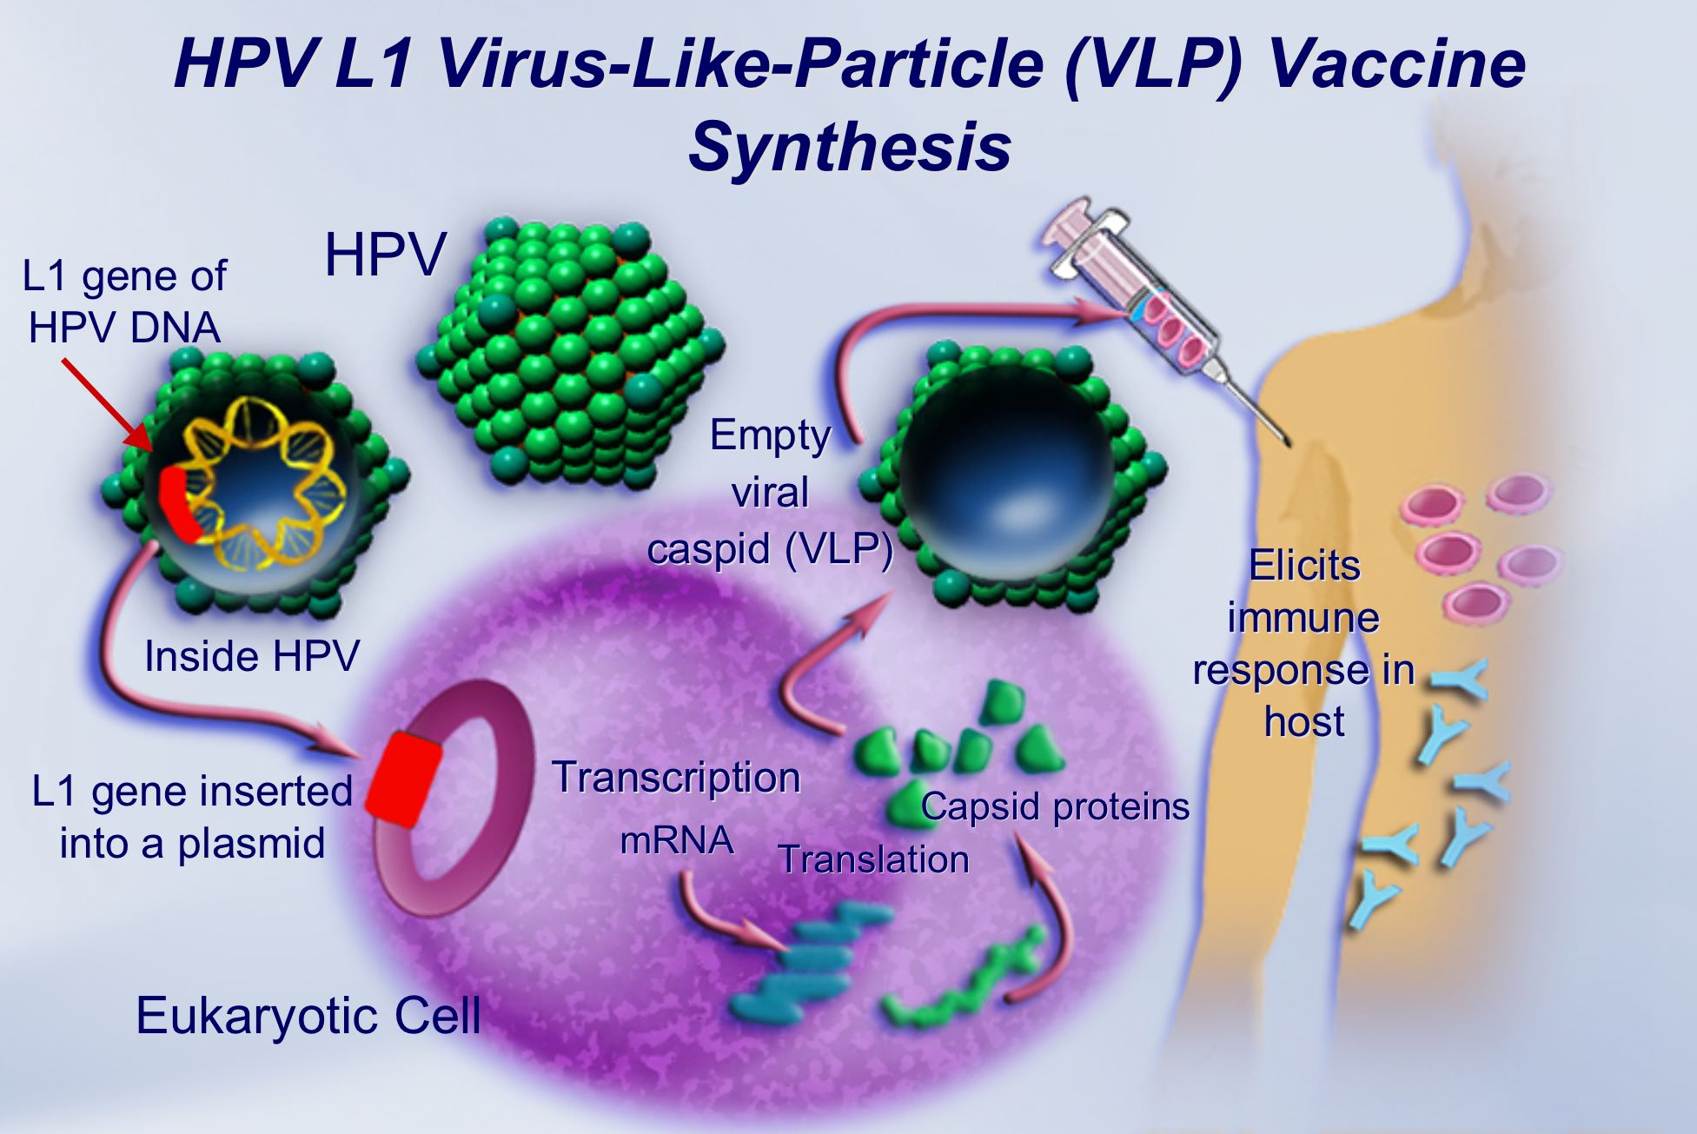
Proflaktik HPV Aşıları

Slide 45

HPV VLP’ lerin Toplanması
papillomavirus VLP (Virüs Benzeri Partikül) nin yapısal modeli
L1 Protein
(55–57 kD)
L1 Kapsomer
(~280 kD)
VBP
(~20,000 kD)
72
Kapsomerler
5 x L1
Viral DNA yoktur
Güçlü immunojen
Enfeksiyöz değil
Onkojenik değil
Kirnbauer R, Booy F, Cheng N, Lowy DR, Schiller JT. Proc Natl Acad Sci USA. 1992;89:12180–12184.
Syrjänen KJ, Syrjänen SM. Chichester, United Kingdom: John Wiley & Sons, Inc; 2000:11–51.
Notes:
Ana Nokta
Farklı hücre tiplerinde HPV L1 proteini overeksprese edilince virus benzeri partiküller spontan olarak toplanır. Virüs benzeri partiküller her biri 5 L1 molekülden oluşan 72 kapsomer içerir.
Arka Plan
Memelilerde overeksprese olduğunda, 1 böcek, 2 maya veya 3 bakteri hücresi, 4 papillomavirüs L1 proteini spontan olarak onkojenik viral genomdan yoksun VLP den toplanır.
Yüksek çözünürlüklü krioelektron mikroskop analizleri HPV’nin yapısında herbiri 5 L1 molekülden oluşan 72 pentamerik kapsomer bulunduğunu tespit etti.
References
Hagensee ME, Yaegashi N, Galloway DA. Self-assembly of human papillomavirus type 1 capsids by expression of the L1 protein alone or by coexpression of the L1 and L2 capsid proteins. J Virol. 1993;67:315–322.
Kirnbauer R, Booy F, Cheng N, Lowy DR, Schiller JT. Papillomavirus L1 major capsid protein self-assembles into virus-like particles that are highly immunogenic. Proc Natl Acad Sci USA. 1992;89:12180–12184.
Jansen KU, Rosolowsky M, Schultz LD, et al. Vaccination with yeast-expressed cottontail rabbit papillomavirus (CRPV) virus-like particles protects rabbits from CRPV-induced papilloma formation. Vaccine. 1995;13:1509–1514.
Nardelli-Haefliger D, Roden R, Balmelli C, Potts A, Schiller J, De Grandi P. Mucosal but not parenteral immunization with purified human papillomavirus type 16 virus-like particles induces neutralizing titers of antibodies throughout the estrous cycle of mice. J Virol. 1999;73:9609–9613.
5. Roden R, Wu T-C. Preventative and therapeutic vaccines for cervical cancer. Expert Rev Vaccines. 2003;2:495–516.
6. Baker TS, Newcomb WW, Olson NH, Cowsert LM, Olson C, Brown JC. Structures of bovine and human papillomaviruses. Analysis by cryoelectron microscopy and three-dimensional image reconstruction. Biophys J. 1991;60:1445–1456.

Slide 46

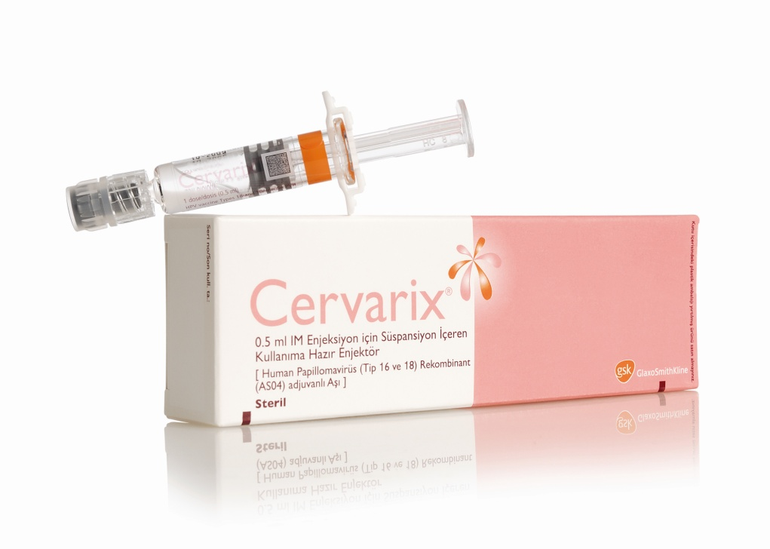
PROFLAKTİK HPV AŞILARI
Nisan – 2007 Türkiye
Mart – 2008 Türkiye

Slide 47
Uygulama
Gardasil®
0.
2. AY
6. AY
0.
1. AY
6. AY
Cervarix®

Slide 48
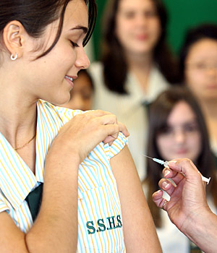
IM uygulama
  Koldan
  Kalçadan
      Baş dönmesi yapabildiği gösterildiğinden
        Yatar pozisyonda ve 15 dakikalık dinlenme gereklidir

Slide 49
Bariyer Yöntemi ve Spermisid ile Korunma
Kondomlar sadece kapladıkları cildi korumaktadır.
Enfekte kişide kondomun kapatmadığı alanlarda HPV bulunabilir ve partnerin cildiyle temasa geçebilir.
Sürekli kondom kullanımının HPV bulaşmasını yaklaşık %70 azaltmaktadır.
Kondomlar HPV’ye karşı kısmi, diğer cinsel yolla bulaşan enfeksiyonlara karşı ise tam koruma sağlamaktadır

Slide 50
Sonuç
Cinsel aktif erişkinlerin % 50’ si hayatları boyunca HPV ile enfekte olmaktadırlar ve bunların çoğu temizlenmektedir.
Yüksek riskli HPV tip enfeksiyonu serviks, vulva, vajinada epitelyal displazi ve kansere neden olabilmektedir.
Düşük riskli HPV tipleri Siğillere(Kondiloma Akuminata) neden olmaktadır.
HPV enfeksiyonundan korunmada, tek eşlilik, kondom, sitolojik tarama, HPV DNA testi, HPV aşısı etkili bulunmuştur.

Slide 51
Kadınlar
Erken başvuru
Kolay başvurma
Kalite kontrol
Güncel
halk
eğitimi
Eradikasyon
politikası
MAKSİMUM
KORUMA
Devamlı medikal
eğitim
Katılımı
sağlama
Cost-effectivity
Klinisyen
Halk Sağlığı

Slide 52
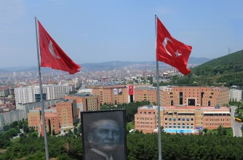
Teşekkürler……………

